Slide 1

Balance Social Cooperativo y Solidario

Slide 2

Gestión social, diferenciador natural del sector cooperativo y solidario

Slide 3
El Balance Social Cooperativo y Solidario Es:
Una herramienta que facilita la competitividad
Un instrumento de medición del impacto social de una Organización Solidaria en su comunidad
Una evaluación de la relación entre los beneficios sociales y el éxito en los negocios
Una herramienta estratégica de evaluación sistemática
Un instrumento comunicacional
Fuente: Guía metodológica Para la medición y avance del Balance social – Desarrollada por DGRV – Costa Rica.

Slide 4
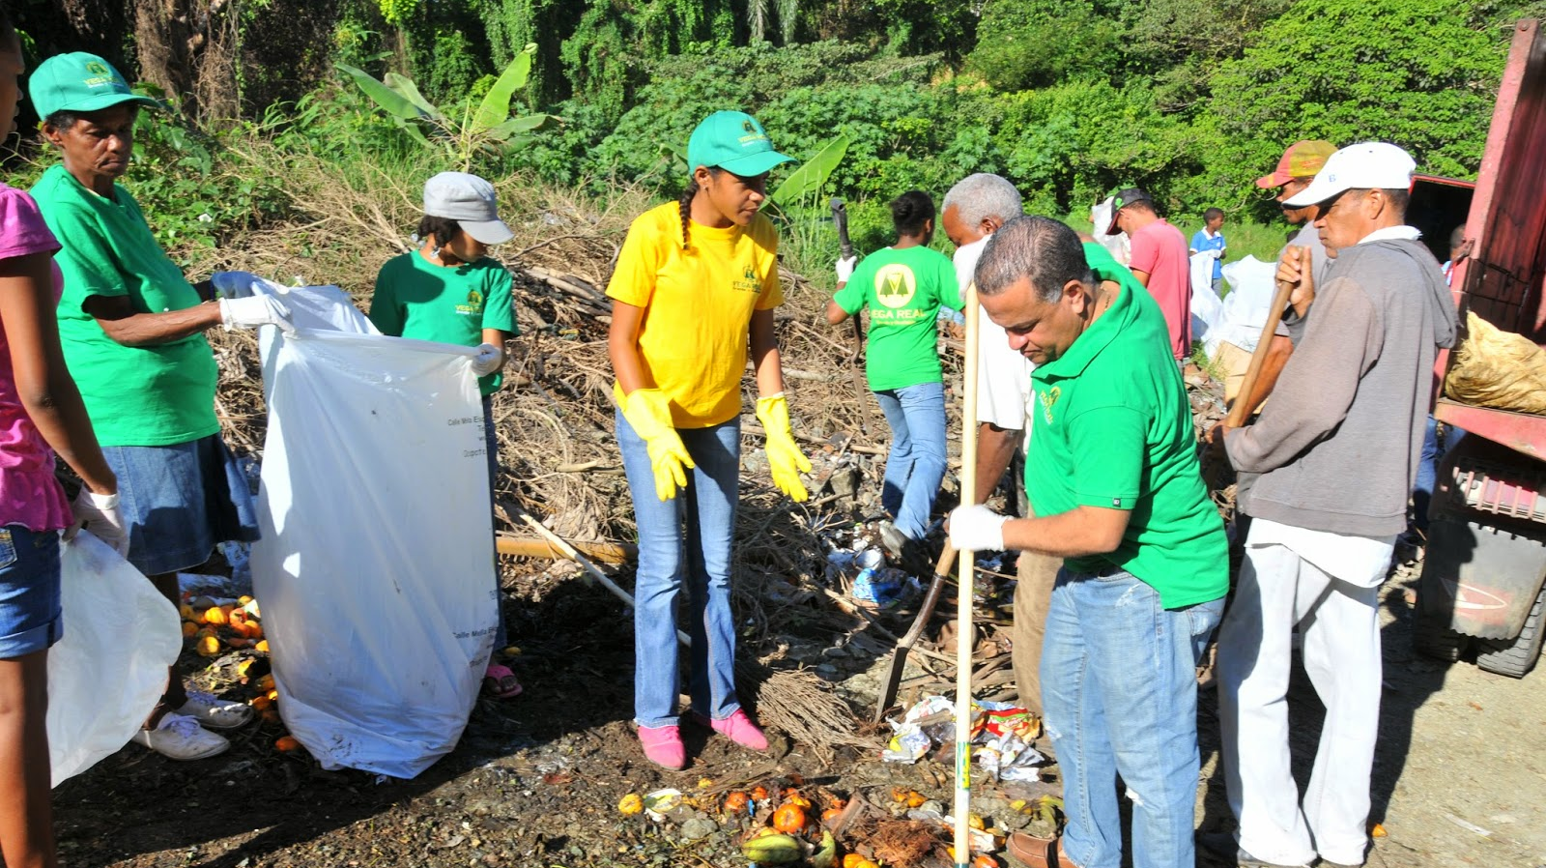
APLICABILIDAD Y UTILIDAD
Si una Organización Solidaria no se conoce a sí misma y no comprende su accionar, no puede ser competitiva y probablemente se aleje de su esencia.

Slide 5

Aplicabilidad y Utilidad
Brinda un marco de referencia para la toma de decisiones socialmente estratégicas
Los asociados tienen un mecanismo objetivo para evaluar si sus dirigentes y gerentes van por el camino que ellos quieren para el futuro de la organización Solidaria.
Fuente: Guía metodológica Para la medición y avance del Balance social – Desarrollada por DGRV – Costa Rica.

Slide 6

Todos tienen un elemento objetivo que les permite evaluar el cumplimiento de la visión y la misión y corregir el rumbo cuando esto se requiera
Al contarse con una metodología estandarizada, se pueden hacer comparaciones de indicadores entre los sectores e intra-sectores
Fuente: Guía metodológica Para la medición y avance del Balance social – Desarrollada por DGRV – Costa Rica.

Slide 7
Las organizaciones Solidarias que desarrollen este proceso podrán contar con un elemento de competitividad ya que pueden demostrar objetivamente que son organizaciones de beneficio social, algo que todo tipo de Organizaciones Solidarias busca demostrar para tener acceso a fuentes de financiamiento, aprecio de la comunidad (y por ende del mercado) y fortaleza institucional.
Los resultados del Balance Social son también una base sólida para comunicar resultados a las partes interesadas de la Organización Solidaria. En este punto quien desee puede utilizar esta información para generar una memoria cooperativa, o bien quienes ya desarrollen un proceso de Responsabilidad Social bien sistematizado, pueden reportar alineados con metodologías de desempeño social como ODS, ISO 26000 y/o GRI.
Fuente: Guía metodológica Para la medición y avance del Balance social – Desarrollada por DGRV – Costa Rica.

Slide 8

METODOLOGÍA DE EVALUACIÓN

Slide 9
Herramienta para medición de la gestión social DGRV
Es una herramienta de gestión que recoge resultados cuantitativos y cualitativos del cumplimiento de la Responsabilidad Social Cooperativa y solidaria, permitiendo evaluar, analizar y monitorear las áreas que ejecutan los diferentes programas sociales de acuerdo a los principios de economía solidaria.
De esta manera, se convierte en un diagnóstico que hace visible las acciones sociales de manera integral, evidenciando además aquello que es inherente al quehacer cooperativo-solidario y que forma parte de la responsabilidad social.

Slide 10




BASES METODOLÓGICAS
Participación y desarrollo de la comunidad
Asunto de consumidores
Gobernanza de la organización
Prácticas justas de operación
Derechos humanos
Medio Ambiente
Prácticas laborales

Slide 11
Estructura del modelo.
Evaluación a través de indicadores de gestión agrupados en los principios de economía solidaria de acuerdo con ley 454 de 1998:
principios
1 Principio de administración democrática, participativa, autogestionaria y emprendedora.
2 Principio de adhesión voluntaria, responsable y abierta
3 Participación económica de los asociados, en justicia y equidad
4 Formación e información para sus miembros, de manera permanente, oportuna y progresiva
5 Principio de autonomía, autodeterminación y autogobierno
6 Principio de servicio a la comunidad
7 Principio de integración con otras organizaciones del mismo sector

Slide 12

ESTRUCTURA INDICADORES DE GESTIÓN

Slide 13
Estructura indicador.
PRINCIPIO DE ADMINISTRACIÓN DEMOCRÁTICA, PARTICIPATIVA, AUTOGESTIONARIA Y EMPRENDEDORA
NOMBRE INDICADOR | DEFINICIÓN DEL INDICADOR | FÓRMULA | PROPÓSITO
Equidad de género en órganos de dirección, administración y control | Identifica el nivel de inclusión de género en los procesos de participación de la organización solidaria, en los órganos de dirección, administración y control | # integrantes femeninos en órganos de dirección, administración y control / total de integrantes en órganos de dirección, administración y control * 100 | Dimensionar la participación de las mujeres en los cargos de dirección, administración y control, así como la efectividad de la organización solidaria para que las mismas cumplan con efectividad sus funciones.

Slide 14
Score y Resultados
Cada indicador se mide con el propósito de evaluar si cumple con los estándares establecidos. Al resultado se le aplica el rango parametrizado metodológicamente que contempla tres niveles:
DESDE | HASTA | SCORE | DESDE | HASTA | SCORE | DESDE | HASTA | SCORE
<= | 20,00% | 1 | > 20 % | < 30 % | 2 | >= | 30,00% | 3

Slide 15
1.
PRIMER PRINCIPIO:
ADMINISTRACIÓN DEMOCRÁTICA, PARTICIPATIVA, AUTOGESTIONARIA Y EMPRENDEDORA
NOMBRE | INDICADORES DIC 2020 | SCORE
Asociados activos | 80% | VERDE
Participación democrática delegados | 30% | VERDE
Diversidad democrática | 22% | AMARILLO
Diversidad de participantes en órganos de dirección, administración y control | 24% | AMARILLO
Equidad de género en asamblea | 45% | AMARILLO
Equidad de género en órganos de dirección, administración y control | 42% | AMARILLO
Población joven en asamblea | 10% | ROJO
Población joven en órganos de dirección, administración y control | 14% | ROJO
De los xxx asociados hábiles de la cooperativa, xxxx hacen uso de los productos y servicios
Falta involucrar personas con antigüedad promedio de los asociados en la organización, para que participen activamente.
De los xx integrantes a la asamblea x son menores de 35 años. En los órganos de dirección, administración y control, el xx% son menores de 35 años

Slide 16
2.
SEGUNDO PRINCIPIO:
ADHESIÓN VOLUNTARIA, RESPONSABLE Y ABIERTA
El resultado se debe al número de vinculaciones de asociados nuevos hábiles durante el periodo.
NOMBRE | INDICADORES DIC 2020 | SCORE
Crecimiento neto de asociados hábiles | 1% | ROJO
Actividad transaccional | 14 | ROJO
Equidad de género en número de operaciones | 48% | VERDE
Relevo generacional | 60% | VERDE
Nivel de satisfacción de asociados | 70% | AMARILLO
Se debe trabajar en aumentar el número de operaciones transaccionales por asociado de la cooperativa. Movilización de sus recursos.
En la cooperativa existe equidad de genero en el número de transacciones, y vinculaciones de asociados con edad inferir a 35 años, que garantiza el relevo generacional
Se debe procurar aumentar el nivel de satisfacción de nuestra base social.

Slide 17
3.
TERCER PRINCIPIO:
PARTICIPACIÓN ECONÓMICA DE LOS ASOCIADOS, EN JUSTICIA Y EQUIDAD
Hay un nivel de confianza por parte de los asociados para ahorrar, y existe una inclusión financiera adecuada. En el 2020 se desembolsaron xxx créditos inferiores a 3 SMMLV para promover la inclusión financiera.
NOMBRE | INDICADORES DIC 2020 | SCORE
Cultura de ahorro | 48% | AMARILLO
Inclusión financiera | 50% | VERDE
Equidad de género en volumen de negocio | NO CUMPLE | ROJO
Capital institucional | 7% | AMARILLO
Crecimiento en fondos sociales por asociado beneficiado | 1 | ROJO
Cobertura de programas y beneficios sociales | 97% | VERDE
Rentabilidad social | 17% | AMARILLO
La cooperativa debe fortalecerse patrimonialmente para alcanzar un nivel adecuado de su capital institucional. El resultado evidenciado en los fondos sociales responde a la que los montos ejecutados en el año 2020 fueron menores a los de 2019
La cobertura de los programas y beneficios sociales presentó un resultado muy positivo; sin embargo, se debe trabajar en la segmentación de la base participante, para que se impacte la mayor cantidad de asociados posible.

Slide 18
4.
CUARTO PRINCIPIO:
FORMACIÓN E INFORMACIÓN PARA SUS MIEMBROS, DE MANERA PERMANENTE OPORTUNA Y PROGRESIVA
NOMBRE | INDICADORES DIC 2020 | SCORE
Participación de la educación, formación e información. | 3% | AMARILLO
Cobertura en procesos de educación, formación e información para asociados | 25% | VERDE
Participación en procesos de educación, formación e información para directivos | 90% | VERDE
Participación en procesos de educación, formación e información para empleados. | 90% | VERDE
Difusión cooperativa y solidaria | 0,00% | ROJO
Crecimiento de inversión en educación, formación e información. | 1% | ROJO
Los directivos y colaboradores de la cooperativa cuentan con un buen esquema de capacitación y formación. En el caso de los asociados se podría implementar estrategias de empoderamiento y participación eventos.
La cooperativa debe trabajar en la difusión del modelo solidario

Slide 19
5.
QUINTO PRINCIPIO:
AUTONOMÍA, AUTODETERMINACIÓN Y AUTOGOBIERNO
NOMBRE | INDICADORES DIC 2020 | SCORE
Fuentes de financiación externa | 0,00% | VERDE
Concentración de depósitos | 13% | ROJO
Concentración de créditos | 19% | ROJO
Indicador de patrocinios | 0,00% | VERDE
Cultura de buen gobierno | 100%
El endeudamiento a diciembre de 2020 fue del 0%
La cooperativa debe trabajar los niveles de concentración de ahorradores y deudores
La cooperativa debe documentar, actualizar e implementar los procesos y manuales correspondientes a la cultura de buen gobierno.

Slide 20
6.
SEXTO PRINCIPIO:
SERVICIO A LA COMUNIDAD
NOMBRE | INDICADORES DIC 2020 | SCORE
Gastos y contribuciones en favor de las comunidades | 0,00% | ROJO
Créditos con incidencia comunitaria | 0,00% | ROJO
Créditos para fines productivos | 0,00% | ROJO
Acciones para el medio ambiente | 0,00% | ROJO
Promoción proveedores locales | 90% | VERDE
En la cooperativa hace falta generar acciones en pro de la comunidad y el medio ambiente.
La mayoría de proveedores principales de la cooperativa son locales.

Slide 21
7.
SEPTIMO PRINCIPIO:
INTEGRACIÓN CON OTRAS ORGANIZACIONES DEL MISMO SECTOR
NOMBRE | INDICADORES DIC 2020 | SCORE
Fondeo tomado del sector solidario | 0,00%
Inversiones con el sector solidario | 80% | VERDE
Contribuciones voluntarias para el sector solidario | 19% | VERDE
Economías de escala generadas | 0,00% | ROJO
La cooperativa se preocupa constantemente por realizar integraciones con otras entidades del sector solidario.

Slide 22
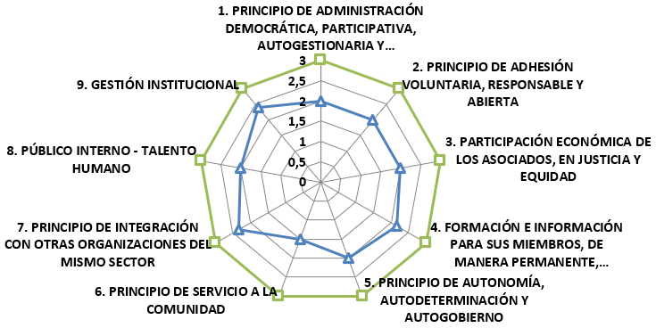
RESUMEN DE RESULTADOS
PRINCIPIOS DE ECONOMIA SOLIDARIA | META | RESULTADO
1. PRINCIPIO DE ADMINISTRACIÓN DEMOCRÁTICA, PARTICIPATIVA, AUTOGESTIONARIA Y EMPRENDEDORA | 3 | 2,00
2. PRINCIPIO DE ADHESIÓN VOLUNTARIA, RESPONSABLE Y ABIERTA | 3 | 2,00
3. PARTICIPACIÓN ECONÓMICA DE LOS ASOCIADOS, EN JUSTICIA Y EQUIDAD | 3 | 2,00
4. FORMACIÓN E INFORMACIÓN PARA SUS MIEMBROS, DE MANERA PERMANENTE, OPORTUNA Y PROGRESIVA | 3 | 2,17
5. PRINCIPIO DE AUTONOMÍA, AUTODETERMINACIÓN Y AUTOGOBIERNO | 3 | 2,00
6. PRINCIPIO DE SERVICIO A LA COMUNIDAD | 3 | 1,50
7. PRINCIPIO DE INTEGRACIÓN CON OTRAS ORGANIZACIONES DEL MISMO SECTOR | 3 | 2,33
8. PÚBLICO INTERNO - TALENTO HUMANO | 3 | 2,00
9. GESTIÓN INSTITUCIONAL | 3 | 2,40

Slide 23
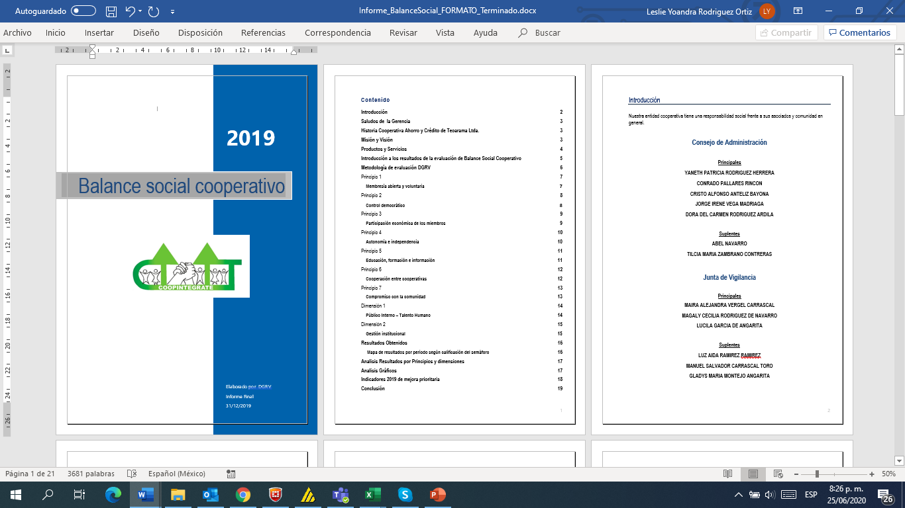
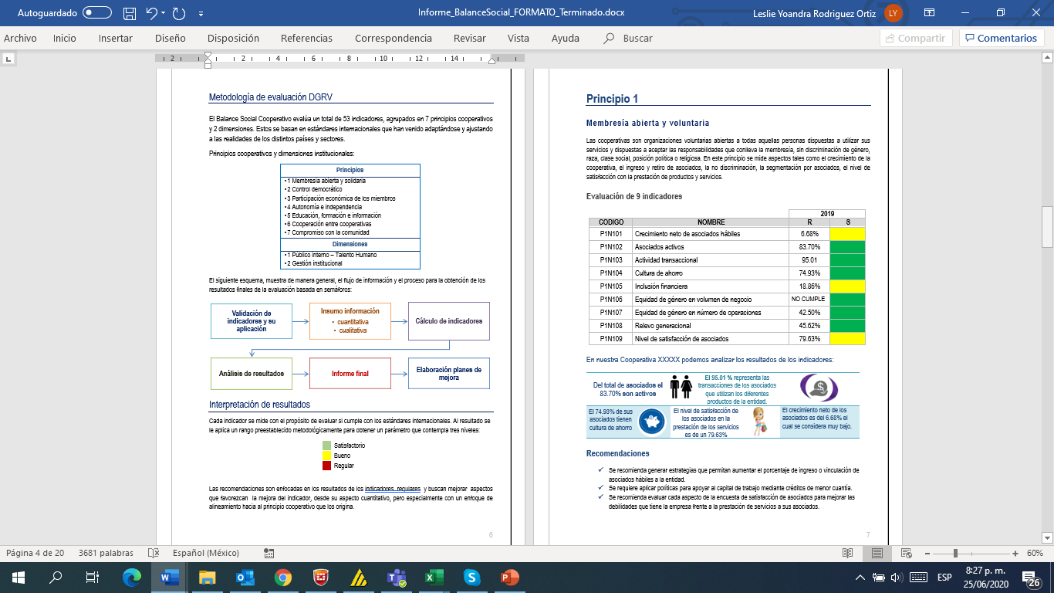

Slide 24
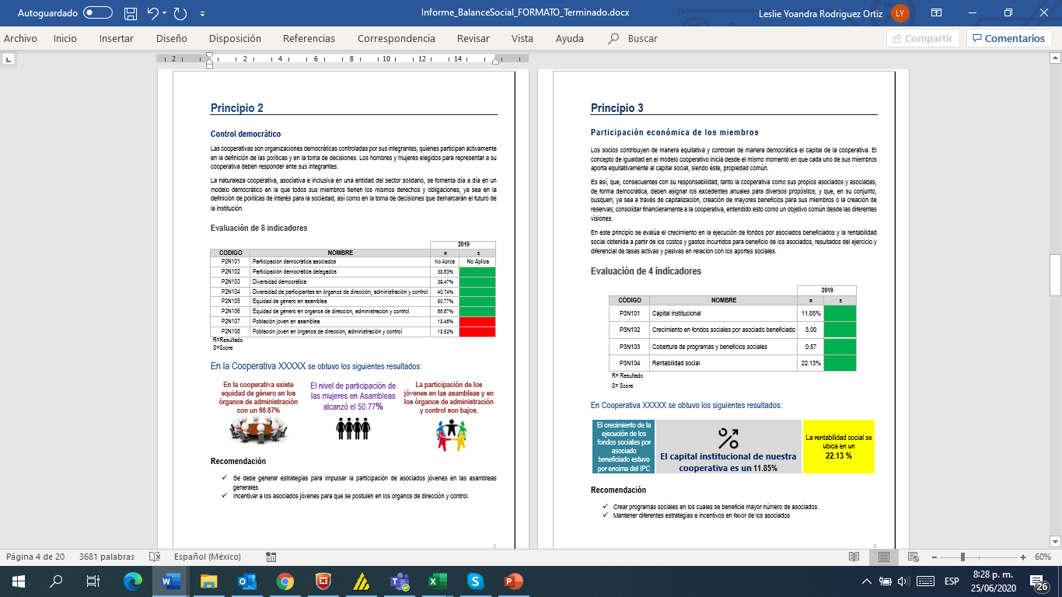

Slide 25
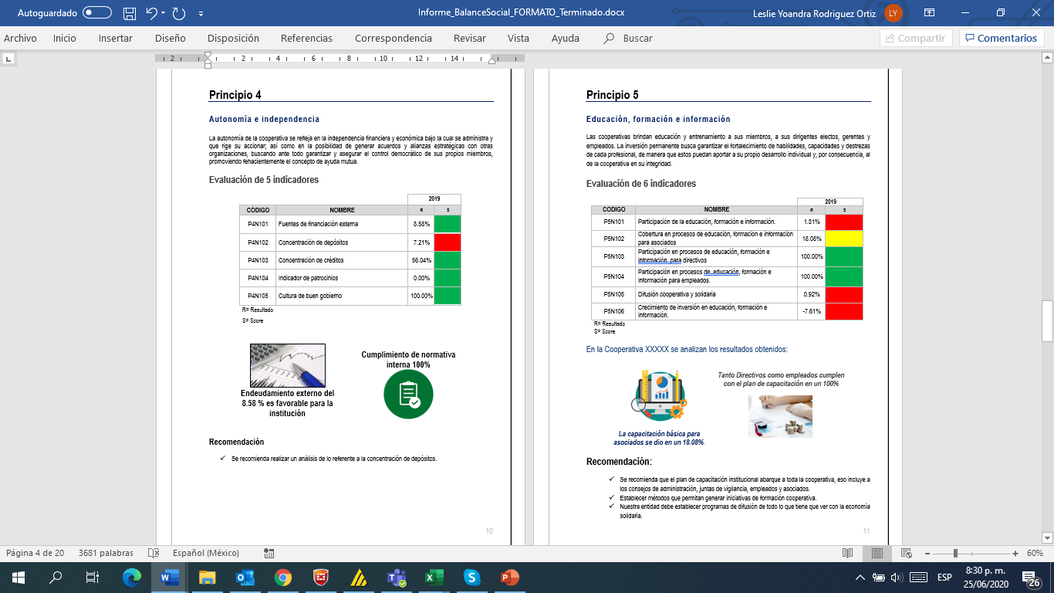

Slide 26
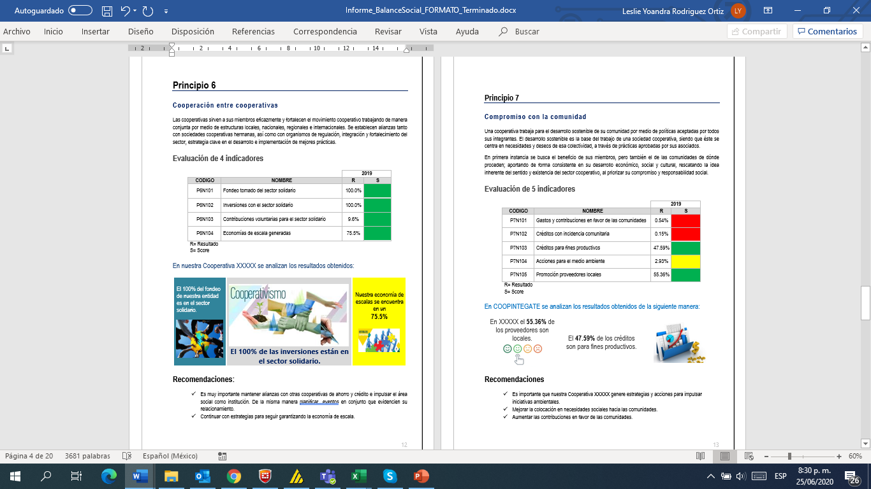

Slide 27
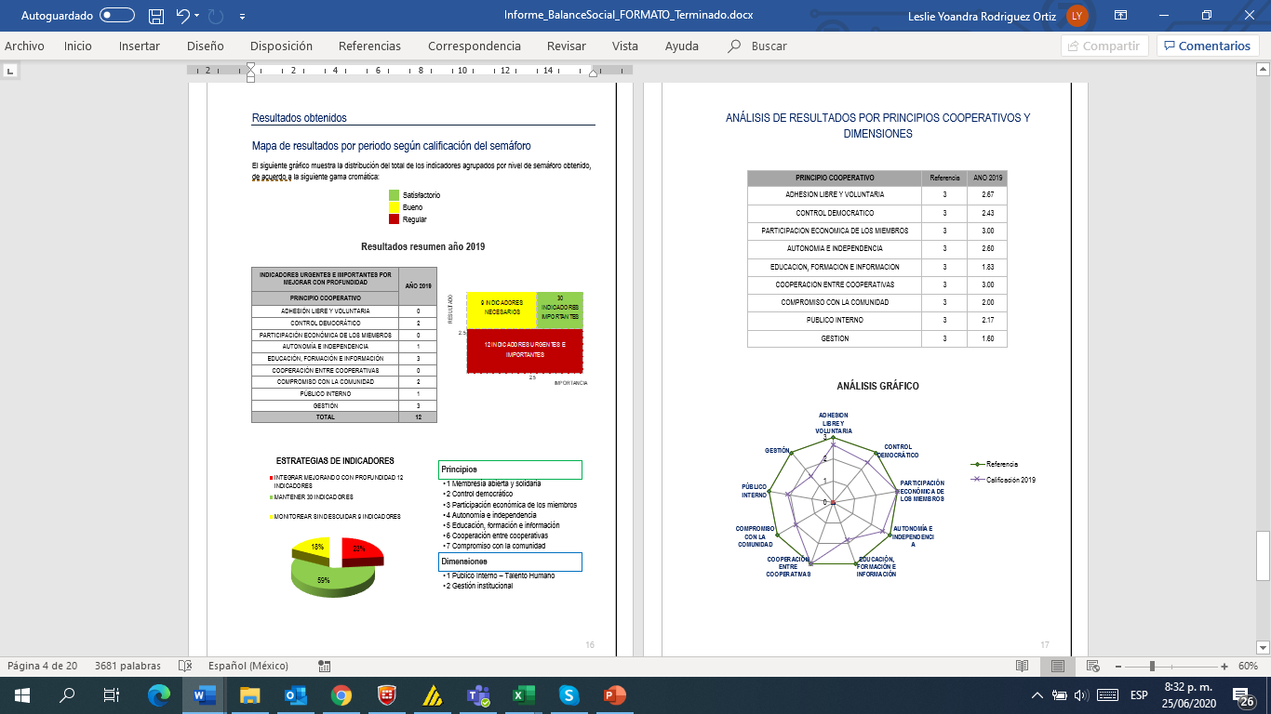

Slide 28
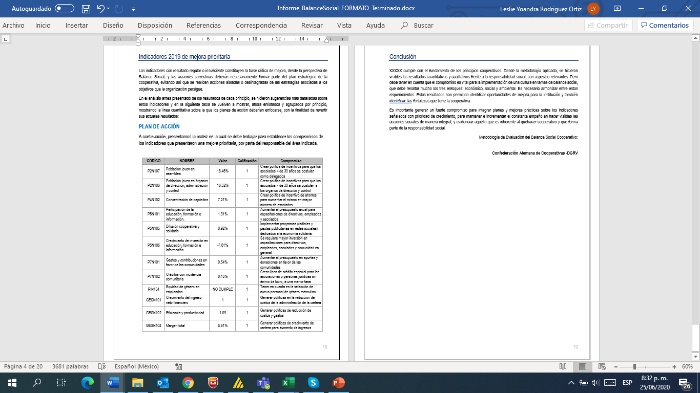

Slide 29
Beneficios
Generación y evaluación de resultados.
Acompañamiento metodológico de expertos.
Soporte técnico y tecnológico.
Mejoramiento continuo a partir de las experiencias y necesidades del sector.
Se cuenta con la capacidad instalada requerida por el proyecto.
Trayectoria y experiencia en el proceso de aplicación y evaluación.
Las entidades usuarias no requieren de inversiones tecnológicas (solo internet) para uso de la herramienta BS, debido a que es web y esta soportada por la infraestructura de Visionamos

Slide 30

Aplicación y experiencias en Colombia
Implementación a partir del año 2014.
11 entidades usuarias pertenecientes a la RED COOPCENTRAL.
Integración de las áreas clave de las entidades a través del monitoreo de indicadores y cumplimiento del plan de acción.
Las entidades han logrado presentar de forma práctica y transparente su gestión socio económica a los públicos de interés.
Staff gerenciales y órganos de administración y control capacitados y sensibilizados en la importancia de medir y hacer visible su gestión socio económica.

Slide 31
Fuentes consultadas
Guía metodológica Para la medición y avance del Balance social – Desarrollada por DGRV – Costa Rica. Costa Rica, 2017.
“El balance social y su importancia como instrumento de medición en las organizaciones de la economía social, particularmente en las cooperativas”. VII Congreso Internacional Rulescoop Economía social: identidad, desafíos y estrategias Valencia-Castellón (España), 5-7 de Septiembre de 2012. Autores: Alicia Beatriz Ressel y Viviana Coppini.

Slide 32

¡Muchas gracias!

